Slide 1
Recursos adicionales específicos de la disciplina
Ciencias de la Salud
Research4Life es una colaboración público-privada de cinco colecciones:

Slide 2
Contenido
Introducción
PubMed
Búsqueda básica, exportar, guardar y enviar por correo electrónico, búsqueda avanzada.
OMS Recursos electrónicos de información
Cinco bases de datos regionales de la OMS, Global Index Medicus, y el Repositorio Institucional para Compartir Información (IRIS)
Otros recursos de Research4Life
Bases de datos, fuentes de referencia, recursos libres.
Recursos de Internet
Motores de búsqueda, Highwire Journals - Acceso gratuito, Guías de literatura gris.
Síntesis
Esta presentación tiene licencia de Creative Commons Atribución 4.0 Internacional (CC BY-SA 4.0)
v1.3 febrero de 2023

Slide 3
Objetivos de aprendizaje
Conocer los recursos adicionales existentes relacionados con el tema salud.
Comprender las colecciones adicionales y cómo utilizarlas.

Slide 4
Introducción
Esta lección se centra en los recursos de salud específicos de las colecciones clave, accesibles desde Research4Life así como las que se encuentran a través de Internet.
La primera parte de esta lección muestra varias herramientas disponibles a través del Portal Unificado de Contenidos, es decir, Bases de datos, Fuentes de referencia (como PubMed), Recursos gratuitos y Recursos recientes.
La segunda parte de la lección es una muestra de herramientas útiles de Internet relacionadas con la salud para acceder a recursos gratuitos, incluida la literatura gris. A partir de julio de 2022, se agregó una sección adicional sobre las bases de datos de la OMS.

Slide 5
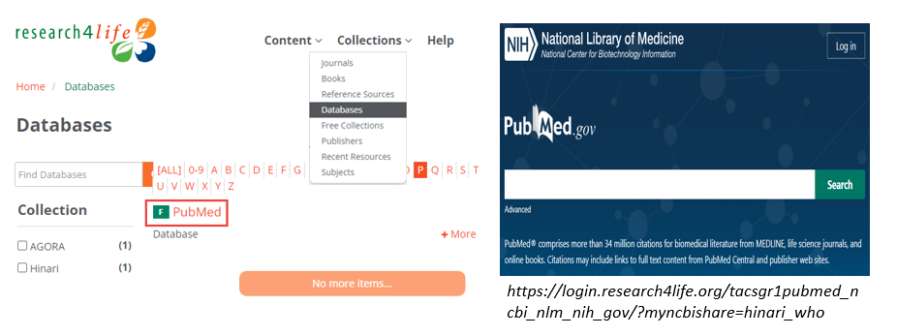
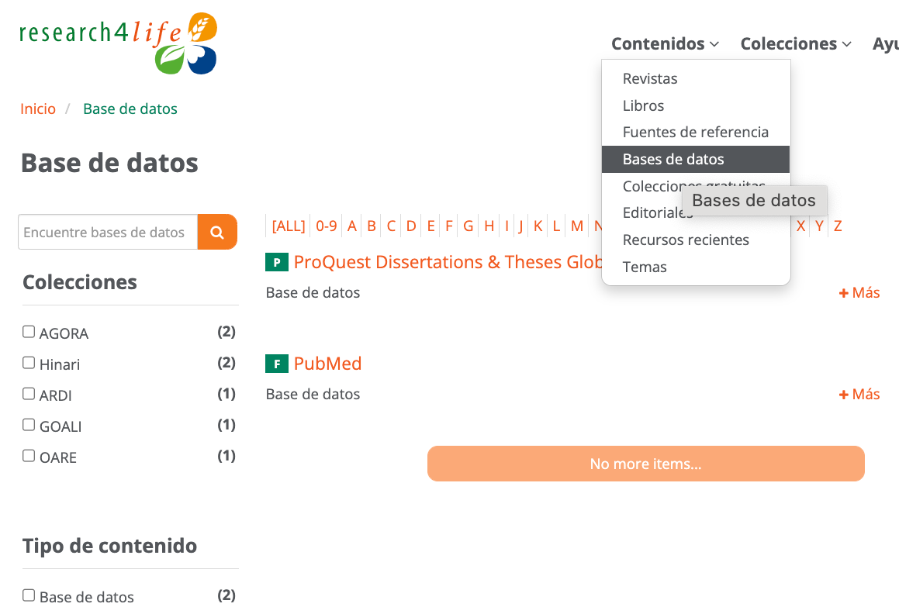
Research4Life/PubMed
La base de datos PubMed comprende más de 34 millones de citas de MEDLINE, revistas de ciencias de la vida y libros en línea. Utiliza los Medical Subject Headings (MeSH) [encabezados de temas médicos (MeSH)] un vocabulario controlado y organizado jerárquicamente.
Después de iniciar sesión en el portal de contenidos de Research4Life, abrir el menú desplegable Contenidos desde la parte superior y seleccionar Bases de datos. Hacer clic en la letra P de la lista de resultados alfabéticos, luego hacer clic en PubMed. Al acceder a PubMed de esta manera activará los enlaces a los artículos de texto completo que R4L ofrece a través del resultado de PubMed.

Slide 6
Buenas prácticas al buscar
en PubMed
PubMed es un motor de búsqueda inteligente con muchos algoritmos informáticos integrados para ayudar a los usuarios a encontrar información relevante. Siempre que sea posible, deje que PubMed haga el trabajo por usted. La Biblioteca Nacional de Medicina de Estados Unidos NLM (por sus siglas en inglés) recomienda las siguientes buenas prácticas al buscar en PubMed:
- ser específico en los términos de búsqueda,
- no usar puntuación, ni mayúsculas
- no es necesario ingresar operadores booleanos, especialmente "AND"
- no es necesario ingresar etiquetas de búsqueda como [tiab]
- evitar comentarios de citas
- evitar el truncamiento (*)
- al buscar un artículo específico, simplemente escribir los elementos básicos - como el título de la revista, autor y año. El sensor de citas en PubMed encontrará el artículo por usted.
Notes:
El diseño nuevo y optimizado de PubMed, lanzado en octubre de 2019, es la versión predeterminada a partir del 19 de mayo de 2020; para ver esta nueva interfaz visitar el sitio de PubMed. Esta versión se encuentra también disponible en la lista Portal Unificado de Contenidos/Bases de datos e incluye los enlaces a los artículos disponibles ofrecidos por las editoriales de Research4Life además de los artículos gratuitos en texto completo.

Slide 7
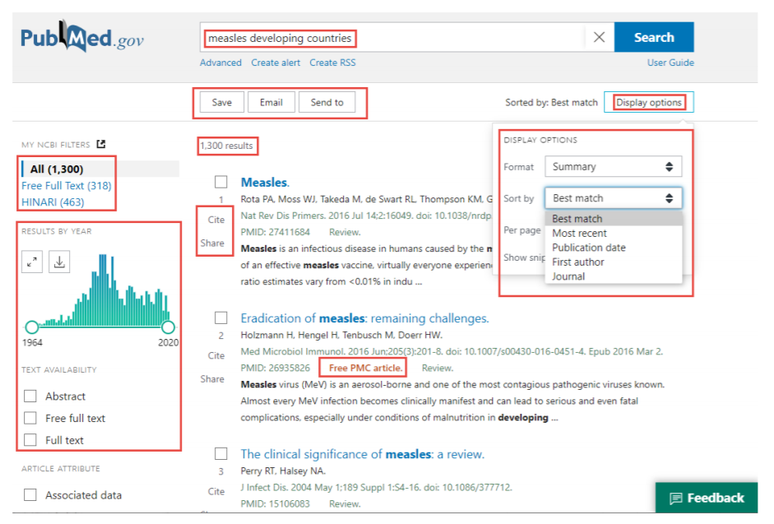
PubMed búsqueda básica
Se muestran los resultados de la búsqueda de measles developing countries [sarampión en los países en desarrollo]: 1300 resultados.
Los enlaces a Free Full Text [gratuito en texto completo] y HINARI full text [texto completo] están en la columna de la izquierda. Para descargar el texto completo de un artículo en específico, hacer clic sobre el título.
Los resultados de la búsqueda inicial se muestran en el formato Summary [resumen], con las opciones de clasificación Best Match [mejor coincidencia] (predeterminado) frente a Most recent, Publication Date, First author [Más reciente, Fecha de publicación, Primer autor] o Journal [Revista].
El formato Summary [resumen] tiene la información básica de la cita (título, autor, revista, pmid #) y parte del resumen.
Notes:
El algoritmo Best Match [mejor coincidencia] se basa en varios factores "señales de clasificación por relevancia", entre los más importantes: el uso anterior de un artículo, la fecha de publicación, la puntuación de relevancia y el tipo de artículo.
La columna de la izquierda contiene el gráfico Results by Year [Resultados por año] y la lista de filtros, incluyendo la TEXT AVAILABILITY [disponibilidad de texto] y el ARTICLE TYPE [tipo de artículo]. Junto a la opción de clasificación, hacer clic en la caja de cambios () para abrir las DISPLAY OPTIONS [opciones de visualización]. Los términos de búsqueda están resaltados en el abstract [resumen].

Slide 8
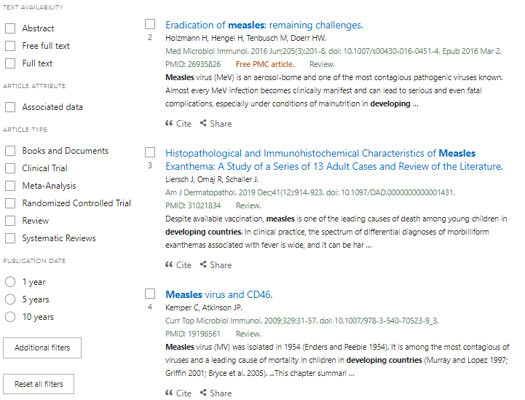
Resultados de la búsqueda inicial
(resumen) - otras opciones
Al desplazarse hacia abajo en la columna izquierda de la página Summary [resumen] de resultados de búsqueda, ver los siguientes filtros:
Text availability [disponibilidad de texto]: Abstract [resumen], Free full text [texto completo libre] y Full text [texto completo].
Article Attribute [atributo del artículo]: Associated data [datos asociados]
Article Type [tipo de artículo]: Books and Documents[libros y documentos], Clinical Trial [ensayo clínico], Meta-Analysis [metanálisis], Randomized Controlled Trials [ensayos controlados aleatorios], Review , [revisión] y Systematic Reviews [revisiones sistemáticas].
Publication Date [fecha de publicación] con opciones de 1, 5 y 10 años.
Additional filters [filtros adicionales] - ver la siguiente diapositiva

Slide 9
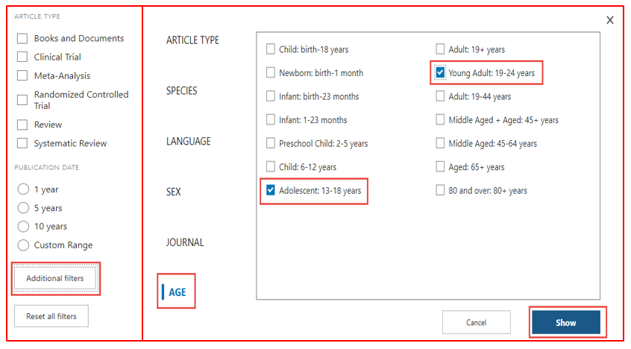
Filtros predeterminados y opciones de filtros adicionales
Aquí se muestran los Additional filters [filtros adicionales] que además del ARTICLE TYPE [tipo de artículo] incluyen opciones de SPECIES [especie], LANGUAGE [idioma], SEX[sexo], JOURNAL [revista] y AGE [edad].
Abrir la opción AGE [edad] y hacer clic en los filtros Adolescent 13–18 years [adolescentes 13–18 años] y Young Adults 19–24 years filters [adultos jóvenes 19–24 años].
Agregar estos filtros a los resultados de búsqueda al hacer clic en Show [mostrar].
También tener en cuenta la opción Reset all filters [restablecer todos los filtros] que elimina los que han sido seleccionados.

Slide 10
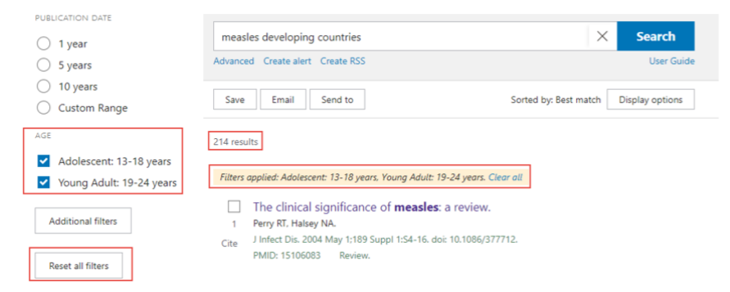
Filtros de edades adicionales y revisados
Resultados de la búsqueda
Los dos filtros AGE [edad] se agregaron a la lista de filtros en la columna izquierda.
Hacer clic en las casillas para activarlas. La nueva búsqueda tiene 214 resultados, reduciendo los resultados anteriores de 1,300 registros.
Es importante considerar la opción Reset all filters [restablecer todos los filtros] para eliminar todos los filtros.
Notes:
¡Importante! eliminar los filtros al hacer clic en los filtros resaltados o abriendo Reset all filters [restablecer todos los filtros] o hacer clic en Clear all [borrar todo] en el cuadro Filters applied [filtros aplicados]... ubicado debajo de los resultados de búsqueda. De lo contrario, estos filtros se seguirán utilizando en nuevas búsquedas. Todas las opciones de filtro son herramientas valiosas para delimitar una búsqueda específica.

Slide 11
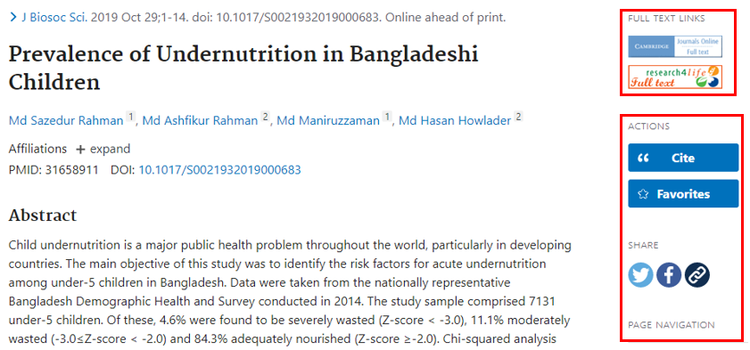
PuPuvbb
Visualización de resúmenes y
acceso al texto completo
En la pantalla Summary [síntesis], hacer clic en el título de cualquier artículo para mostrar la versión Abstract [resumen].
La versión Abstract [resumen] tiene funciones adicionales que incluyen, en la columna de la derecha, Cite, Favorites, Share [citar, favoritos, compartir] y Page Navigation [página de navegación], además, debajo del resumen, enlaces a Similar Articles [artículos similares], Cited by [Citado por] y Mesh Terms [términos de Mesh].
Los Full Text Links [enlaces al texto completo] en la columna de la derecha tienen el icono de Research4Life para material accesible para los usuarios inscritos. Además, están disponibles otras opciones de texto completo sobre ese mismo artículo.
Seleccione el icono de Research4Life full text [texto completo de Research4Life] en la sección Full Text Links [enlaces al texto completo], para que aparezca la página enlace de Research4Life 360º.

Slide 12
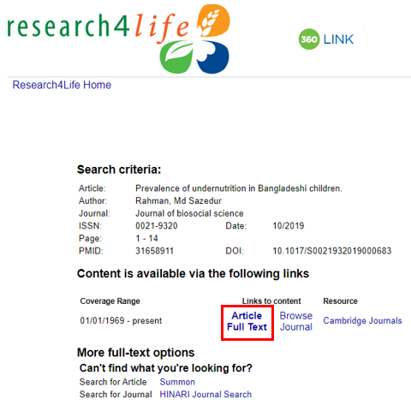
Enlace Research4Life 360º
Aquí se muestra la página del Research4Life 360º Link [enlace Research4Life 360º].
Hacer clic en el enlace al Article Full Text [artículo en texto completo].
Considerar que el icono de Research4Life full text [texto completo de Research4Life] muestra todas las citas de los resultados de búsqueda.
En algunas ocasiones, Research4Life no cuenta con el texto completo de una cita, por lo que aparecerá la siguiente leyenda no holdings were found for this journal [no se encontraron existencias para esta revista] en la página de Enlace 360º.

Slide 13
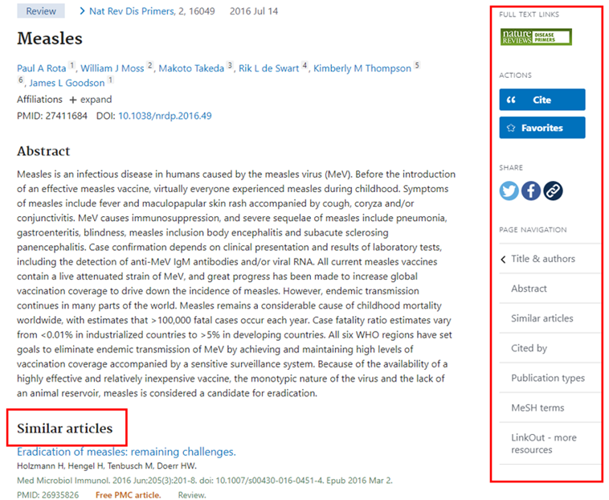
Opciones adicionales
En el formato Abstract [resumen], se muestran otras características en la columna de la derecha y también se ha agregado una opción de Similar articles [artículos similares] debajo del resumen.
Desplazarse hacia abajo en Abstract [resumen] para ubicar herramientas adicionales: Cited by [citado por] y Mesh Terms [términos Mesh].
Ver la siguiente diapositiva para las opciones de Cite [citar] y Share [compartir] ubicadas en la columna derecha.
Considerar que estas opciones también están disponibles en la pantalla Summary [síntesis], en el recuadro horizontal debajo de la búsqueda.

Slide 14
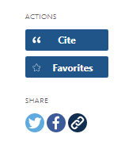
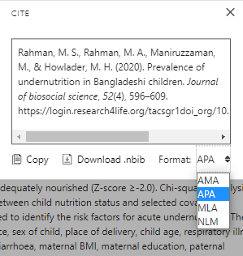
Citar y Compartir
(de la columna derecha)
Disponible en cuatro formatos de citas: AMA, MLA, APA y NLM, el formato Cite [citar] crea archivos .txt para Copy [copiar] o archivos .nbib para Download [descargar].
Muchos programas de gestión bibliográfica pueden utilizar estos formatos de archivo.
La opción Share [compartir], permite a los usuarios compartir citas en Twitter, Facebook o a través de un PERMALINK [enlace permanente].

Slide 15
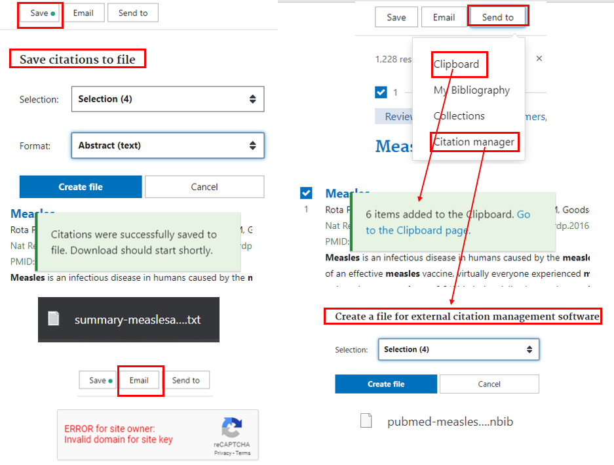
Opciones de guardar, enviar por correo electrónico, enviar
(debajo del recuadro de búsqueda)
La opción Save [guardar] acumula las citas marcadas en un archivo .txt.
La opción Send to Clipboard [enviar al portapapeles] guarda las citas en una función de PubMed. El enlace del Portapapeles está debajo del cuadro de búsqueda de PubMed.
La opción Send to Citation manager [enviar al administrador de citas] crea un archivo .nbib para varias opciones de software.
La función de Email [correo electrónico] no funciona a través de Hinari/PubMed.
Notes:
Otras herramientas útiles de la visualización de la página de resultados son las opciones de:
Save [guardar],
SEND TO Clipboard [enviar al portapapeles],
My Bibliography [mi bibliografía],
Collections [colecciones] o
Citation [administrador de citas].
Para usar estas opciones, primero marcar las casillas de varias citas en la página de resultados de búsqueda. Después de abrir la función Save [guardar], los usuarios pueden elegir de la opción Selection [selección], All Results on page [todos los resultados en la página] o All Results [todos los resultados].
En la opción de FORMAT [formato] se pueden seleccionar:
Abstract (text) [resumen (texto)],
PubMed, PMID o CSV.
Para este ejemplo, se han elegido Selection (4) y Abstract. Hacer clic en Create File [crear archivo] con el formato .txt

Slide 16
Opciones de búsqueda avanzada
Hacer clic en búsqueda Advanced [avanzada].

Slide 17
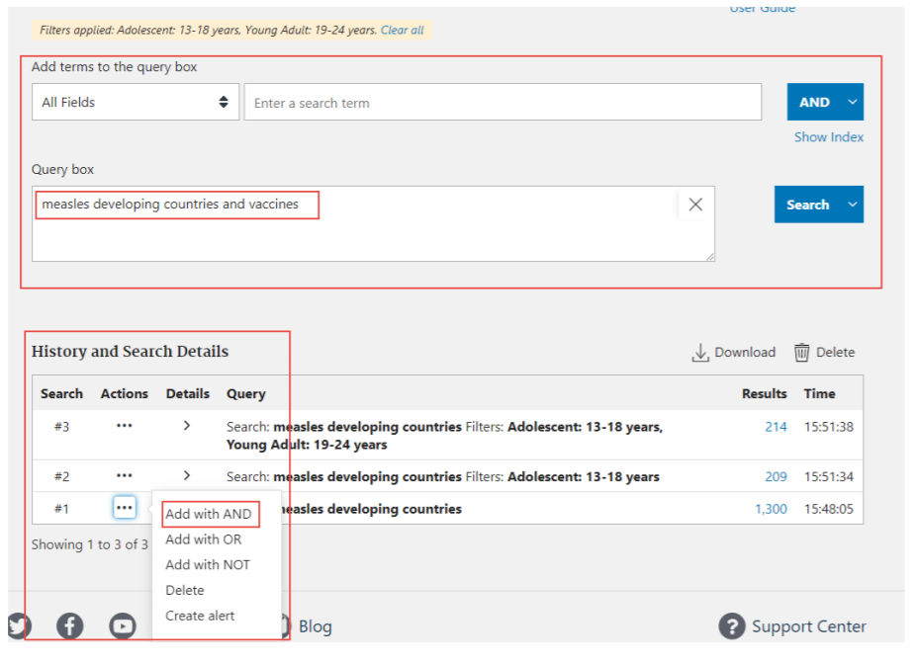
Opciones de búsqueda avanzada
La lista History and Search Details [historial y detalles de búsqueda] muestra todas las búsquedas que se han completado.
Actions/Add query [acciones/agregar consulta] permite a los usuarios identificar y agregar búsquedas anteriores al Query box [recuadro de búsqueda] (arriba) y crear una nueva búsqueda.
Ejemplo: el historial No. 1 sobre measles developing countries [sarampión en países en desarrollo] y las vaccines [vacunas] se combinan en al dar clic en Search [buscar].

Slide 18
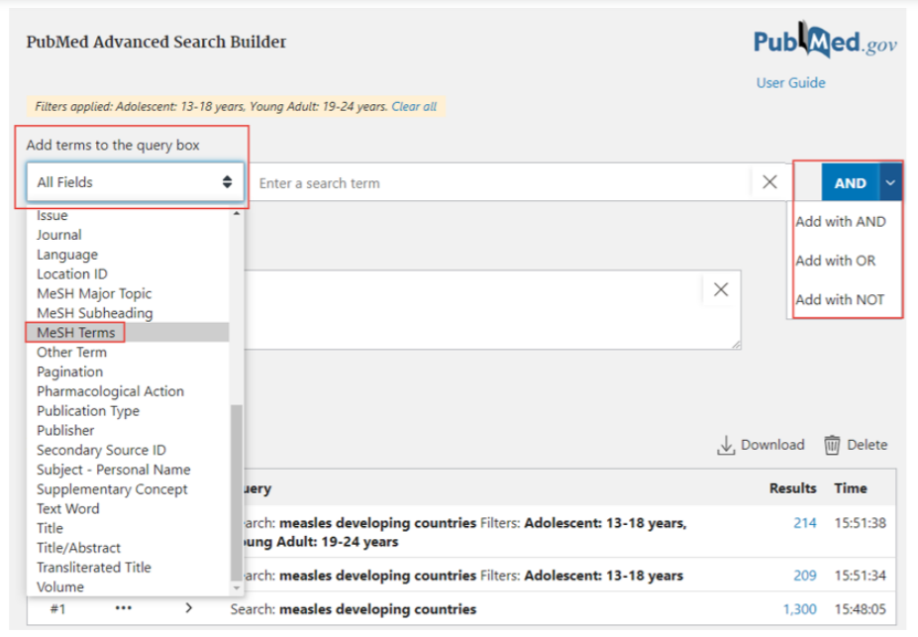
Opciones de búsqueda avanzada
Otras características:
En menú desplegable All Fields [todos los campos] permite buscar en un campo específico como MeSH.
La lógica booleana se puede aplicar en el cuadro Add terms to the query box [agregar términos a la consulta].
Hacer clic en Results # [número de resultados] para abrir cualquiera de las búsquedas anteriores de PubMed.

Slide 19
Opciones de búsqueda avanzada
Búsqueda completa de vaccines measles [vacunas contra el sarampión] in developing countries [en países en desarrollo].
Nota 866 resultados.
Open Advanced [abrir opción avanzada] e History/Search Details [historial/detalles de búsqueda].

Slide 20
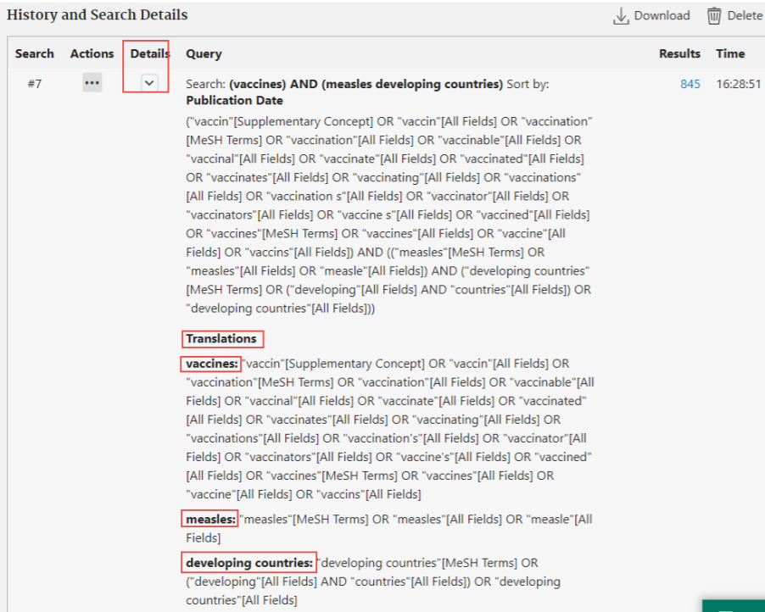
Opciones de búsqueda avanzada
En la sección History and Search Details [historial y detalles de búsqueda], hacer clic en Details [detalles].
Considerar que la Query [consulta] y las Translations [traducciones] demuestran cómo funcionan las opciones de búsqueda inteligente de PubMed.

Slide 21
Recursos de capacitación -
Biblioteca Nacional de Medicina
“PubMed® Online Training.” Consultado el 19 de octubre de 2022. https://learn.nlm.nih.gov/documentation/training-packets/T0042010P/
Includes Quick Tours, Tutorials, Webcasts & Videos, Classes, Handouts
“The PubMed Trainer’s Toolkit.” Consultado el 19 de octubre de 2022. https://learn.nlm.nih.gov/documentation/training-packets/T0022014P/
Incluye plataformas, folletos, recorridos rápidos, formación para capacitadores.

Slide 22
Organización Mundial de la Salud (OMS)) Recursos de información electrónica (Ampliado en noviembre de 2022)
Las siguientes diapositivas son una descripción general de los Recursos Electrónicos de Información (EIR) de la OMS. En la mayoría de los casos, estos recursos no están indexados en PubMed u otras bases de datos importantes.
La OMS ha desarrollado los EIR regionales durante muchos años para reducir la brecha de conocimiento entre los países de ingresos altos y bajos. Los cinco EIR regionales brindan a los usuarios acceso en línea gratuito a publicaciones de ciencias biomédicas y de salud revisadas por pares de sus países miembros. EMRO EIR se analiza con mayor detalles para demostrar las herramientas para acceder a estos recursos.
El Global Index Medical (GIM) es la base de datos de la OMS que ha compilado literatura biomédica y de salud pública de los cinco índices regionales, incluidos los producidos por países de ingresos medios bajos.
También se analiza la base de datos COVID-19 de la OMS y el Repositorio Institucional para el Intercambio de Información (IRIS). Este es el recurso digital para artículos, informes, estadísticas, libros y otras publicaciones de la Sede de la OMS, oficinas regionales y de país.

Slide 23
OMS-EMRO
Biblioteca Virtual de Ciencias de la Salud (VHSL)
https://vlibrary.emro.who.int

Slide 24
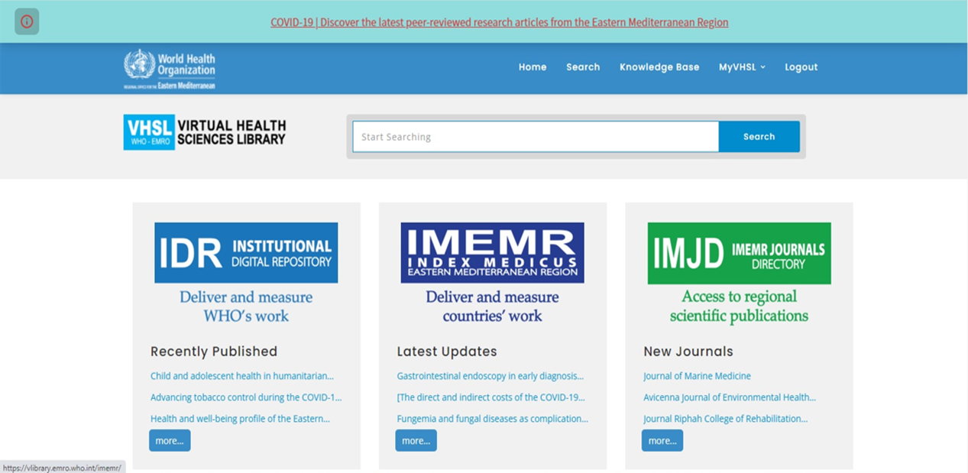
OMS-EMRO
Biblioteca Virtual de Ciencias de la Salud (VHSL)
Más de 306.199 registros de las tres principales bases de datos de bibliotecas “Repositorio Digital Institucional” (IDR) 29.185
Index Medicus para la Región del Mediterráneo Oriental tiene (IMEMR) 276,082 registros
El directorio de revistas EMR (IMJD) 932 se ha cargado, fusionado y actualizado con éxito en el nuevo portal VHSL.
Actualizado el 1 de diciembre de 2022

Slide 25
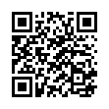
OMS-EMRO Index Medicus para la Región del Mediterráneo Oriental (IMEMR)
Consultar en la lista de bases de datos en el Portal de Research4Life/Index Medicus para la Región del Mediterráneo Oriental (IMEMR) ó acceder directamente: https://vlibrary.emro.who.int/imemr/
Proveedor de servicio | Organización Mundial de la Salud – Oficina Regional del Mediterráneo Oriental (EMRO)
Tipo de servicio | Base de datos virtual de EMRO que brinda servicios de indización y resúmenes para archivar, registrar y compartir literatura nacional y regional sobre ciencias biomédicas y de la salud.
Fuentes de información | Literatura de ciencias biomédicas y de la salud publicada revisada por pares en 814 revistas de 20 países de la región EMR.
Tipos de documentos | Citas bibliográficas de ciencias biomédicas y de la salud con resúmenes.
Texto completo | Sí; Para cualquier artículo encontrado en IMEMR sin texto completo, puede solicitar el texto completo, hacer clic en la pestaña Solicitar texto completo.
Cobertura temática | Literatura académica nacional y regional sobre ciencias biomédicas y de la salud publicada en países de la Región del Mediterráneo Oriental (EMR, por sus siglas en inglés).
Datos cualitativos | Mas de 269,946 citas.
SCAN ME

Slide 26
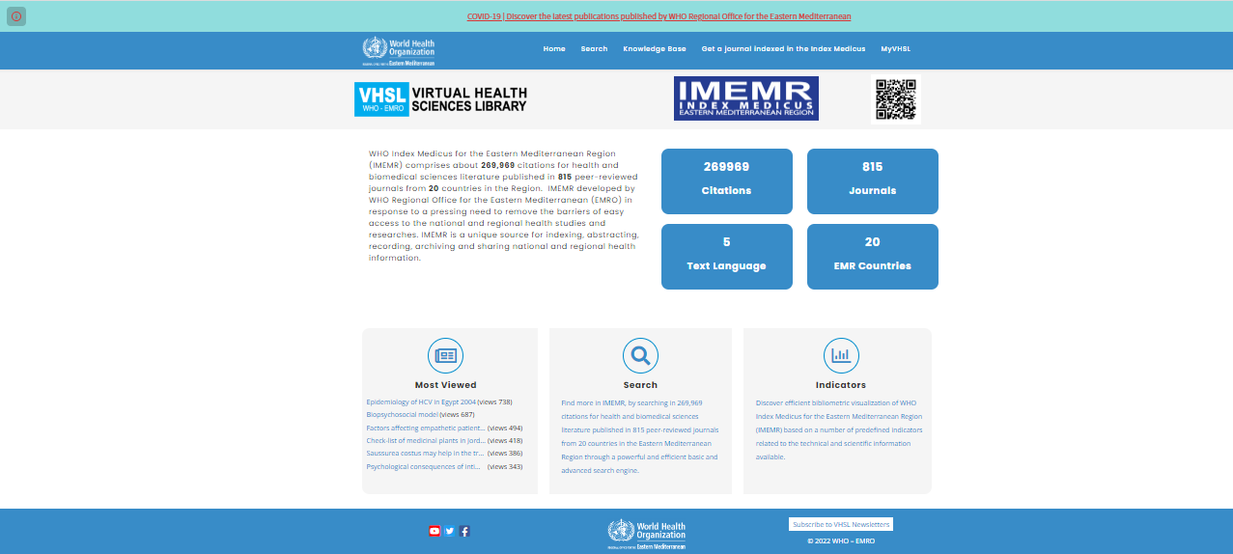
OMS-EMRO Index Medicus para la Región del Mediterráneo Oriental (IMEMR)

Slide 27
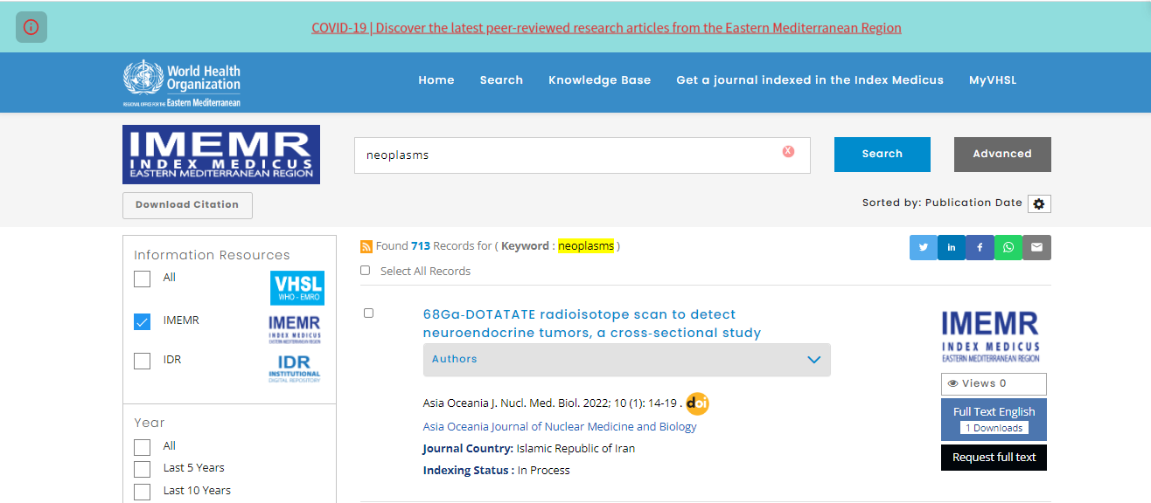
OMS-EMRO Index Medicus para la Región del Mediterráneo Oriental (IMEMR)
Búsqueda simple
Una búsqueda simple, sobre “Neoplasms” [“Neoplasias”] ofrece el resultado de 713 referencias.

Slide 28
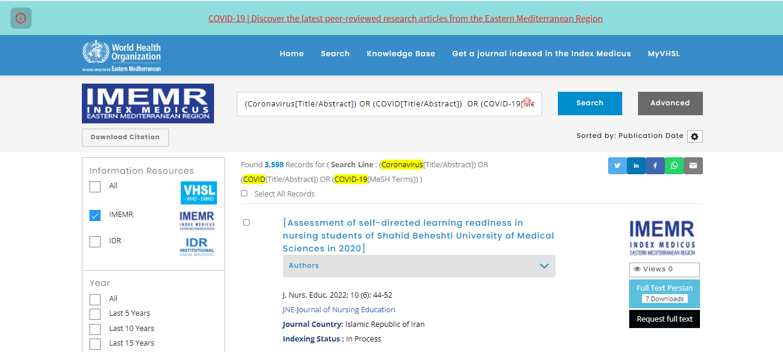
OMS-EMRO Index Medicus para la Región del Mediterráneo Oriental (IMEMR)
Artículos de investigación revisados por pares sobre COVID-19
Una búsqueda sobre “COVID-19” ofrece el resultado de 3,598 referencias.

Slide 29
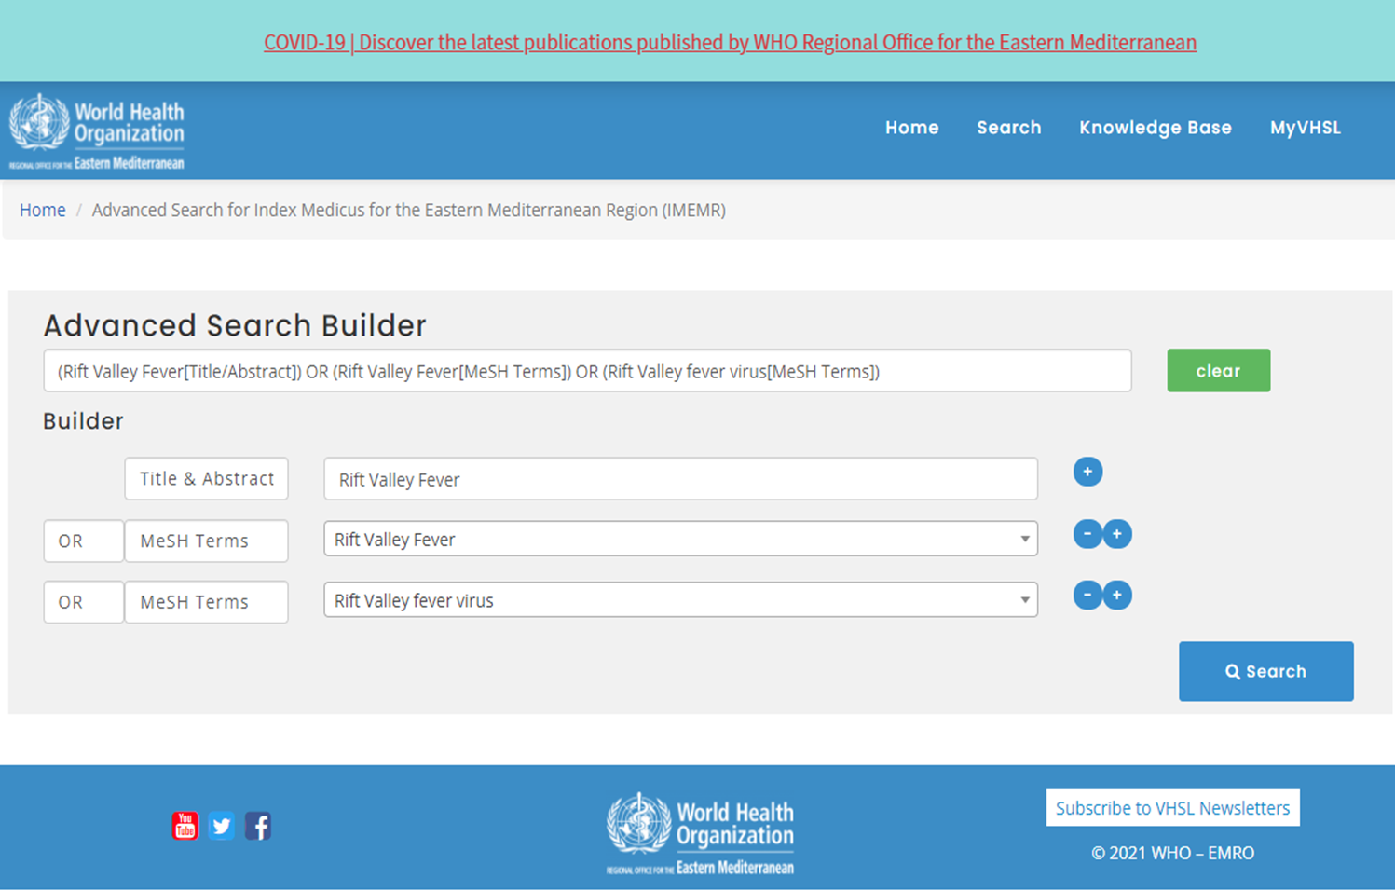
OMS-EMRO Index Medicus para la Región del Mediterráneo Oriental (IMEMR)
Búsqueda avanzada

Slide 30
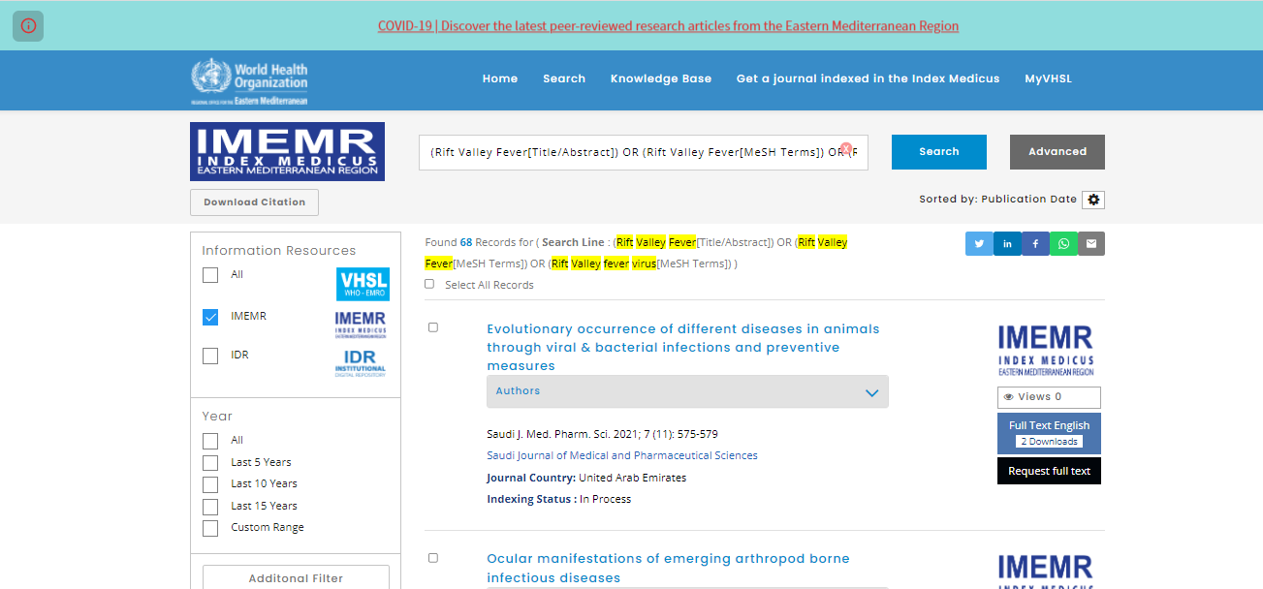
OMS-EMRO Index Medicus para la Región del Mediterráneo Oriental (IMEMR)
Búsqueda avanzada
Una búsqueda avanzada sobre Rift Valley Fever [fiebre del valle del Rift] (Title & Abstract, MeSH) [bajo título, resumen y términos MeSh] AND Rift Valley Fever Virus (MeSH) [el virus de la fiebre del valle del Rift] ofrece resultados de 68 referencias.

Slide 31
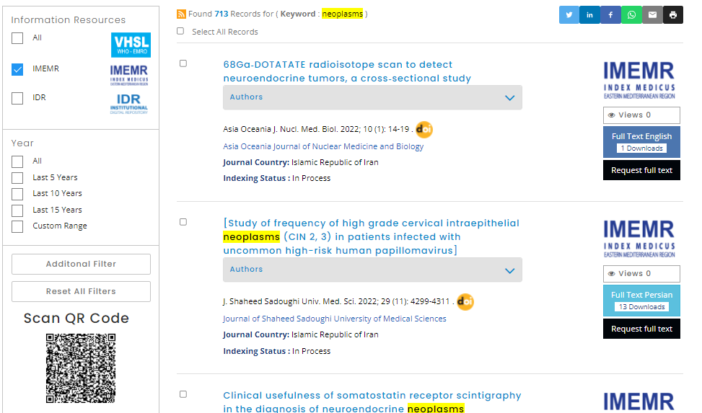
OMS-EMRO Index Medicus para la Región del Mediterráneo Oriental (IMEMR)
IMEMR Bibliographic Record
Registros bibliográficos del IMEMR
Journal Bio Information [Información sobre la revista]
Journal Title [título de la revista]
ISSN
Country of Publication [país de publicación]
Country Grupo [grupo de país]
Article Metadata [Metadatos del artículo]
Title [título]
Author(s) [autor(es]
Author’s Affiliation [afiliación del autor]
Year [año]
Volume [volumen]
Issue [número]
Page No. [número de páginas]
Abstracts [resúmenes]
References [bibliografía]
Country of Research [país de la investigación]
Categories [categorías]
MeSH Terms [términos MeSH]

Slide 32
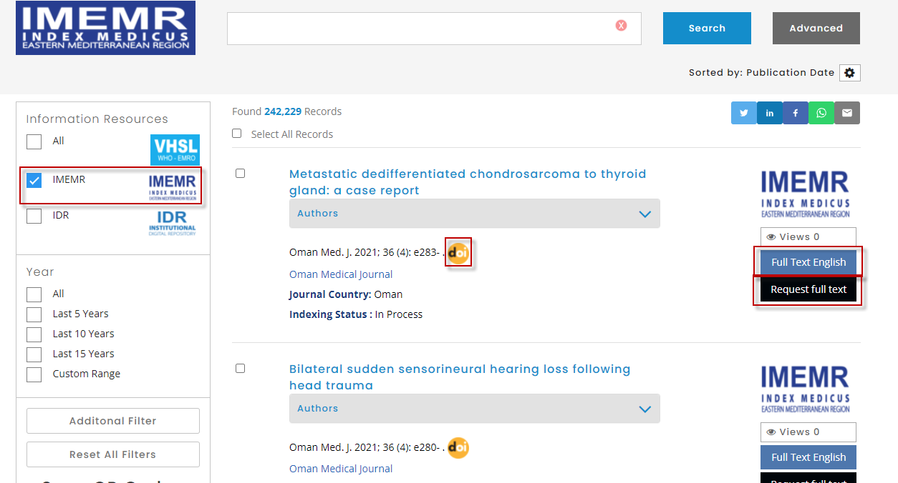

Slide 33
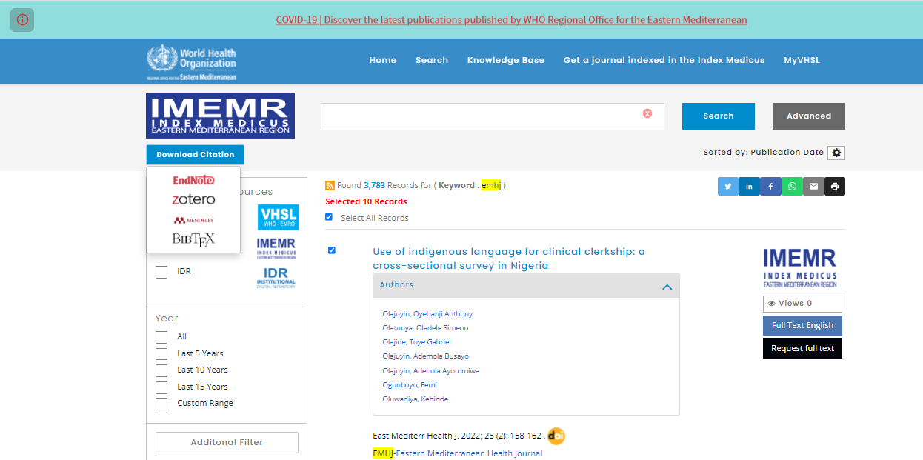
OMS-EMRO Index Medicus para la Región del Mediterráneo Oriental (IMEMR)
Imprimir, enviar, compartir y exportar referencias

Slide 34
OMS-EMRO Index Medicus para la Región del Mediterráneo Oriental (IMEMR)
Country of Research [País de la investigación]
Filtros
Country of Publication [País de la publicación]
Categories [Categorías]
Publication Type [Tipo de la publicación]
Full-Text Language [Idioma del texto completo]
Year [Año]

Slide 35
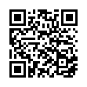
Repositorio Institutional Digital (IDR)
Consultar en la lista de bases de datos en el Portal de Research4Life ó acceder directamente: https://vlibrary.emro.who.int/idr/
Proveedor de servicio | Organización Mundial de la Salud – Oficina Regional del Mediterráneo Oriental (EMRO)
Tipo de servicio | El IDR proporciona acceso gratuito en línea al texto completo de todas las publicaciones de la OMS/EMRO. El acceso a materiales clasificados es exclusivo para el personal de la OMS.
Fuentes de información | Contiene documentación sobre los órganos rectores de la OMS, informes anuales del Director Regional, mensajes y discursos, informes de reuniones técnicas entre países, videos y materiales de campaña de salud de la OMS, desde 1948 hasta el presente.
Tipos de documentos | Productos informativos de la Oficina Regional del Mediterráneo Oriental (OMS-EMRO)
Texto completo | Sí
Cobertura temática | IDR proporciona acceso abierto en línea al texto completo de los documentos oficiales de la OMS-EMRO en 3 idiomas: árabe, inglés y francés, incluyendo más de 200 publicaciones sobre el COVID-19.
Datos cualitativos | Más de 28.789 documentos oficiales de EMRO.
SCAN ME

Slide 36
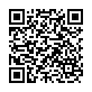
Directorio de Revistas IMEMR (IMJD)
Consultar en la lista de bases de datos en el Portal de Research4Life ó acceder directamente: https://vlibrary.emro.who.int/imemr-journals-directory-imjd//
Proveedor de servicio | Organización Mundial de la Salud – Oficina Regional del Mediterráneo Oriental (EMRO)
Tipo de servicio | Complete bibliographic information of peer-reviewed health and biomedical sciences journals published from 20 countries in the Eastern Mediterranean Region.
Fuentes de información | Peer-reviewed health and biomedical sciences journals published in the Eastern Mediterranean Region.
Tipos de documentos | Peer-reviewed health and biomedical sciences Journals.
Texto completo | Yes;
Cobertura temática | Health and biomedical sciences.
Datos cualitativos | More than 814 EMRO peer-reviewed health and biomedical sciences Journals.
SCAN ME

Slide 37
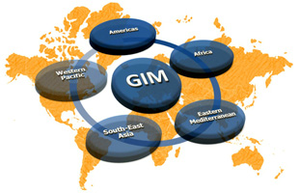
Index Medicus Global (GIM)
Consultar en la lista de bases de datos en el Portal de Research4Life/Global Index Medicus (GIM) ó acceder directamente: https://www.globalindexmedicus.net/
Proveedor de servicio | Organización Mundial de la Salud
Tipo de servicio | Proporciona a los usuarios de todo el mundo acceso en línea a publicaciones de ciencias biomédicas y de la salud, así como, un compendio de los seis índices regionales, AIM (AFRO), LILACS (AMRO/OPS), IMEMR (EMRO), IMSEAR (SEARO), WPRIM (WPRO), a través de una plataforma única.
Fuentes de información | Revistas científicas revisadas por pares de países de bajos y medianos ingresos
Tipos de documentos | GIM proporciona acceso a contenido que alimenta las revisiones sistemáticas y la creación de orientación basada en evidencia para los Estados miembros.
Texto completo | Sí;
Cobertura temática | Ciencias de la salud y biomédicas.
Datos cualitativos | Más de 1,7 millones de registros bibliográficos y de texto completo de países de ingresos bajos y medianos.

Slide 38
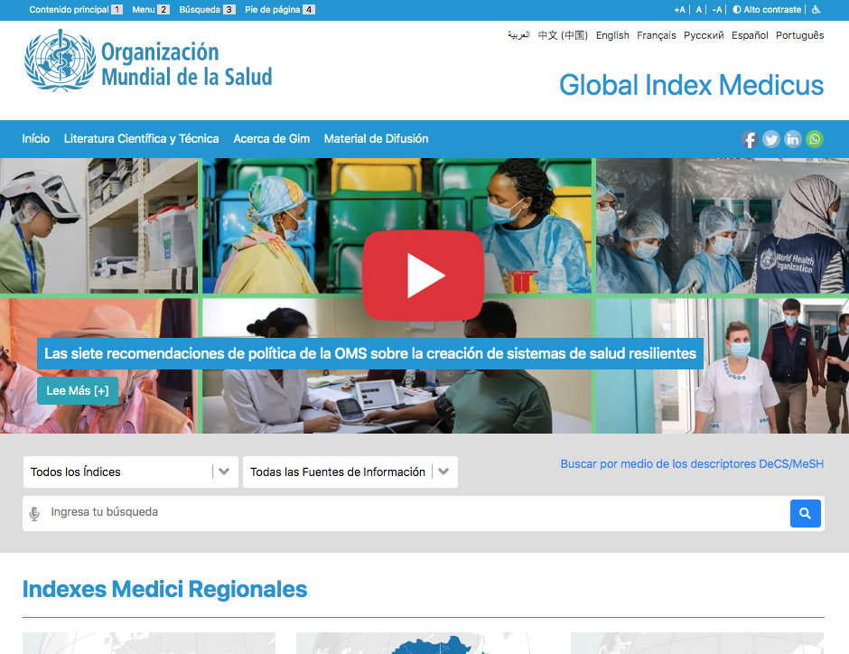
Index Medicus Global (GIM)
Búsqueda simple

Slide 39
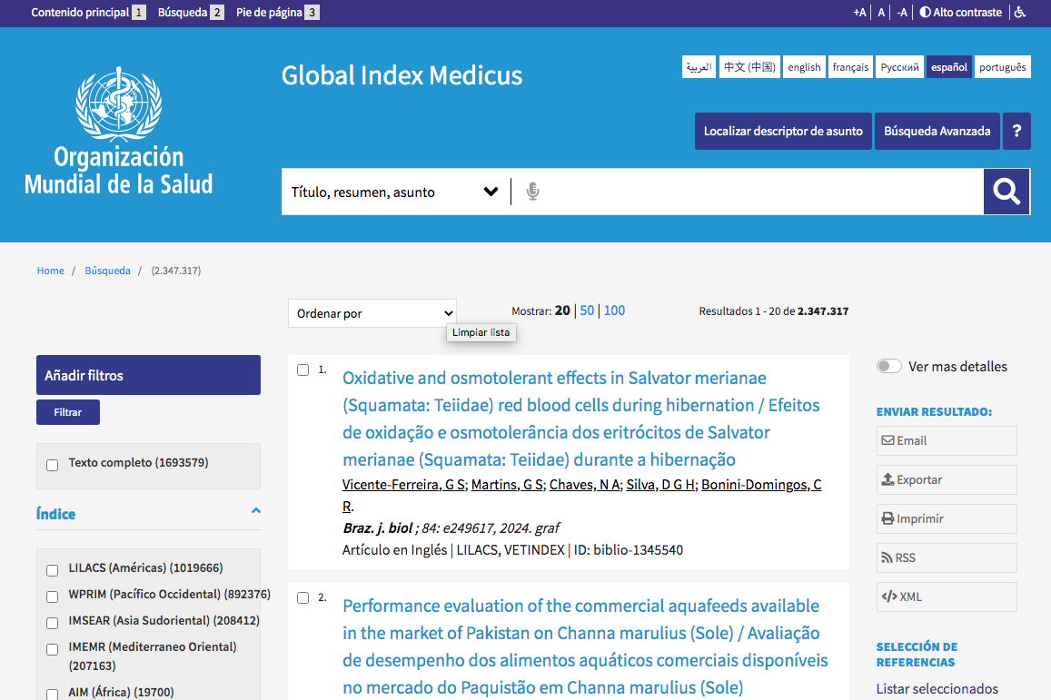
Index Medicus Global (GIM)
continuación

Slide 40
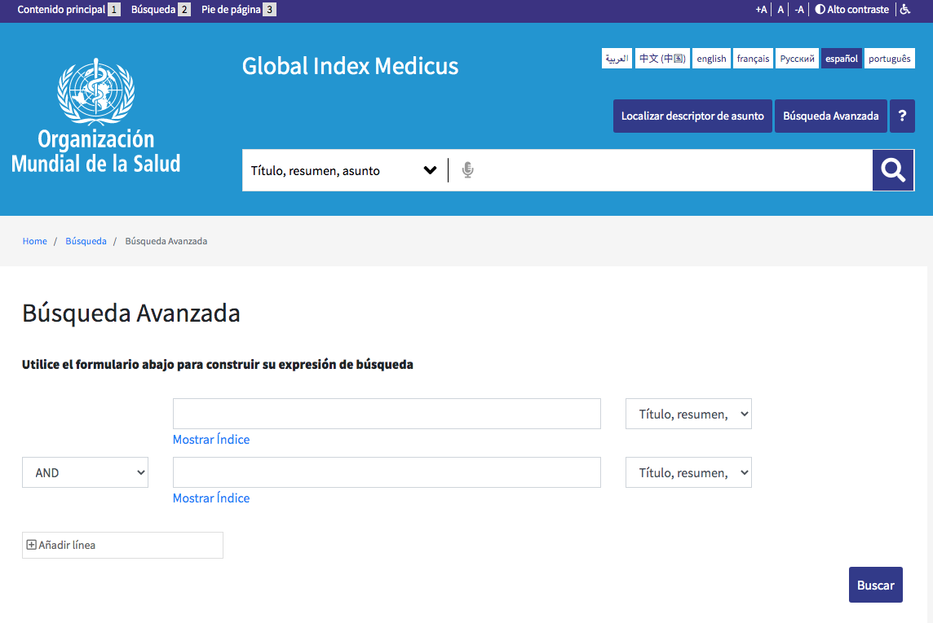
Index Medicus Global (GIM)
Búsqueda avanzada

Slide 41
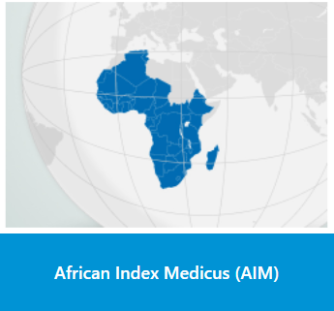
Index Medicus Africano (AIM)
Consultar en la lista de bases de datos en el Portal de Research4Life/Global Index Medicus (GIM) ó acceder directamente: https://www.globalindexmedicus.net/biblioteca/aim/
Proveedor de servicio | Organización Mundial de la Salud, en colaboración con la Asociación de Información en Salud y bibliotecas en África.
Tipo de servicio | Proporcionar a los usuarios de todo el mundo acceso en línea a publicaciones de ciencias biomédicas y de salud africanas.
Fuentes de información | Fuentes africanas de información biomédica y de salud.
Tipos de documentos | Referencias bibliográficas y revistas científicas.
Texto completo | Sí;
Cobertura temática | Ciencias de la salud y biomédicas.
Datos cualitativos | Más de 18.000 referencias bibliográficas de 258 Revistas Científicas

Slide 42
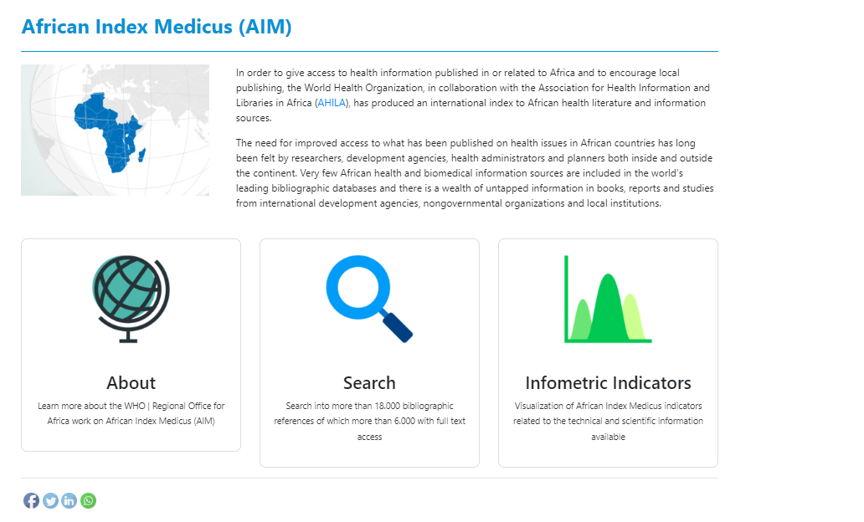

Slide 43
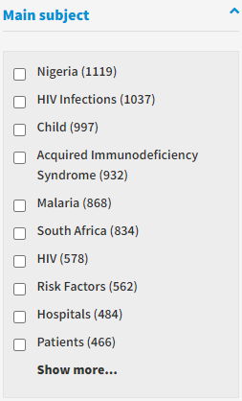
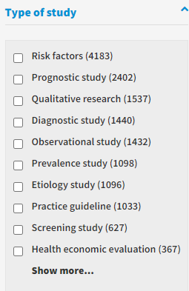
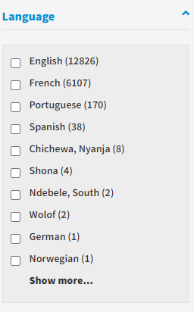
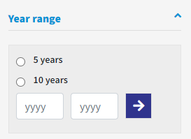
Index Medicus Africano (AIM)
Filtros

Slide 44
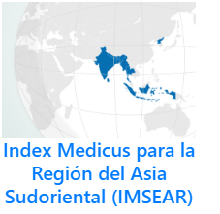
Index Medicus de la Región de Asia
Sudoriental de la OMS (IMSEAR)
Consultar en la lista de bases de datos en el Portal de Research4Life/Global Index Medicus (GIM) ó acceder directamente: https://www.globalindexmedicus.net/biblioteca/imsear/
Proveedor de servicio | IMSEAR es un archivo de publicaciones seleccionadas en Ciencias de la Salud en la Región de Asia Sudoriental de la OMS.
Tipo de servicio | Proporcione a los usuarios de todo el mundo acceso en línea a publicaciones de Ciencias Biomédicas y de la Salud.
Fuentes de información | Los materiales incluyen revistas de Ciencias de la Salud, informes y documentos de salud publicados formalmente.
Tipos de documentos | Los metadatos de cada elemento, los documentos originales de texto completo o los enlaces a los documentos originales se proporcionan siempre que estén disponibles, en el marco de la Iniciativa de Archivos Abiertos (OAI).
Texto completo | Sí;
Cobertura temática | Revistas de ciencias de la salud, informes y documentos de salud.
Datos cualitativos | Más de 208.000 referencias bibliográficas de más de 49 revistas científicas

Slide 45
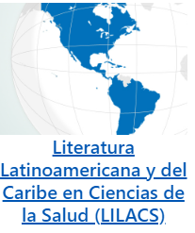
Literatura Latinoamericana y del Caribe
en Ciencias de la Salud (LILACS)
Consultar en la lista de bases de datos en el Portal de Research4Life/Global Index Medicus (GIM) ó acceder directamente: https://www.globalindexmedicus.net/biblioteca/lilacs/
Proveedor de servicio | LILACS es coordinado por la Organización Panamericana de la Salud a través de BIREME.
Tipo de servicio | Literatura científica y técnica de América Latina y el Caribe, contribuyendo a aumentar la visibilidad, el acceso y la calidad de la información en salud en la Región.
Fuentes de información | Los materiales incluyen revistas de ciencias de la salud, informes y documentos de salud publicados formalmente.
Tipos de documentos | Literatura científica y técnica de América Latina y el Caribe..
Texto completo | Más del 50% tiene acceso al texto completo.
Cobertura temática | Información en Ciencias de la Salud.
Datos cualitativos | Más de 998.000 referencias bibliográficas de más de 800 revistas científicas.

Slide 46
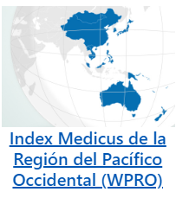
Index Medicus de la Región del Pacífico Occidental (WPRO)
Consultar en la lista de bases de datos en el Portal de Research4Life/Global Index Medicus (GIM) ó acceder directamente: https://www.globalindexmedicus.net/biblioteca/wprim/
Proveedor de servicio | (WPRIM) es el índice bibliográfico regional de revistas médicas y de salud publicadas por los Estados Miembros de la Región del Pacífico Occidental.
Tipo de servicio | Ofrece literatura científica y técnica de América Latina y el Caribe, contribuyendo a aumentar la visibilidad, el acceso y la calidad de la información en salud en la Región.information in the Region.
Fuentes de información
Tipos de documentos | Investigaciones, publicaciones y revistas médicas y de salud
Texto completo | Más del 60% tiene acceso al texto completo.
Cobertura temática | Información en Ciencias de la Salud.
Datos cualitativos | Más de 874.000 referencias bibliográficas.

Slide 47
Repositorio Institucional Digital para el Compartir Información (IRIS)
Consultar en la lista de bases de datos en el Portal de Research4Life/IRIS (OMS Publicaciones digitales); ó acceder directamente: https://apps.who.int/iris/
Proveedor de servicio | Organización Mundial de la Salud
Tipo de servicio | (OMS) Repositorio Institucional Digital - con contenido referenciado.
Fuentes de información | OMS (Sedes y oficinas regionales y de país); OMS recursos publicados en PubMed Central Europe; que pueden ser buscados en “all” [todos] o por regiones.
Tipos de documentos | Artículos, reportes, estadísticas, libros y otras publicaciones; contiene índices (referencias, tipo de publicación, idioma y colección)
Texto completo | Sí; for cada registro recuperado en IRIS sin acceso al texto completo, solicitar dicho contenido a través de repository@who.int
Cobertura temática | Incluye todos los aspectos de salud que pertenecen a las actividades de la OMS; así como los primeros documentos oficiales desde 1866.
Datos cualitativos | No aplica.

Slide 48
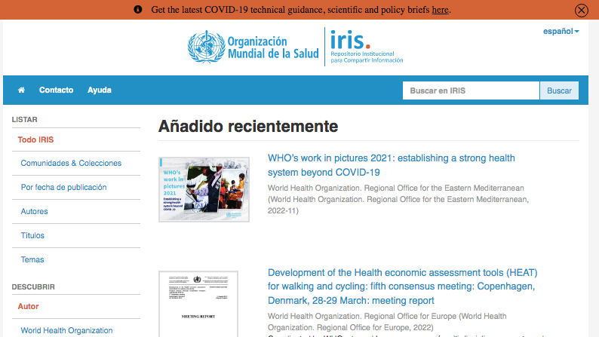
Repositorio Institucional Digital para
Compartir Información (IRIS) continuación
Búsqueda simple

Slide 49
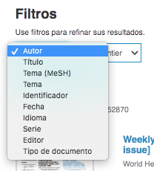
Repositorio Institucional Digital para Compartir Información (IRIS) continuación
Búsqueda avanzada

Slide 50
Base de datos de la OMS
sobre COVID-19
Acceder directamente: https://search.bvsalud.org/global-literature-on-novel-coronavirus-2019-ncov/
Proveedor de servicio | Organización Mundial de la Salud
Tipo de servicio | Creado en enero de 2020.
Fuentes de información | Revistas científicas revisadas por pares provenientes de países de bajo y mediano ingreso.
Texto completo | Sí;
Cobertura temática | Datos bibliográficos en materia de salud pública.
Datos cualitativos | Más de 734,860 referencias en la base de datos con acceso a 40 fuentes de información.

Slide 51
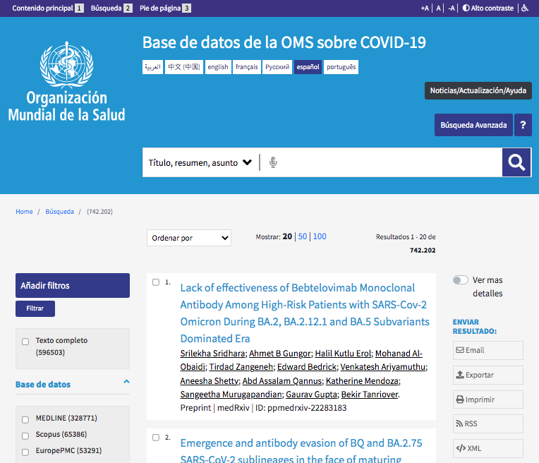
Base de datos de la OMS
sobre COVID-19 (continuación)

Slide 52
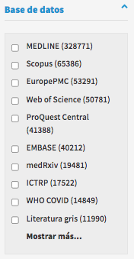
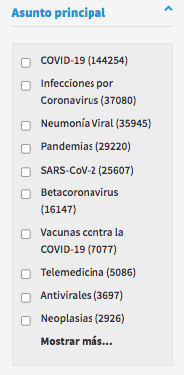
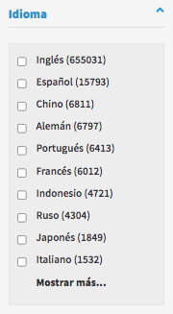
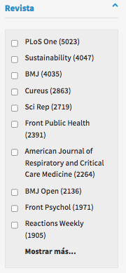
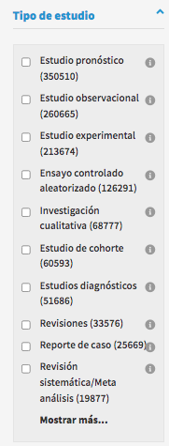
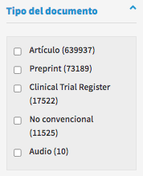
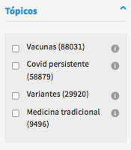
Base de datos de la OMS sobre
COVID-19
Refinar la búsqueda

Slide 53
Otros recursos de Research4Life
Estos incluyen bases de datos clave, recursos de fuentes de referencia, colecciones gratuitas y recursos recientes. Cabe mencionar también la lista de recursos recientes agregados al portal.
Cada lista contiene varias herramientas útiles.
Se puede acceder a las cuatro listas desde la página del Portal Unificado de Contenidos.
Nota: algunos de estos recursos pueden no estar disponibles ya que las editoriales pueden no otorgar el acceso a algún país en específico.

Slide 54
Bases de datos
La lista de bases de datos está disponible en el Portal Unificado de Contenidos / Contenidos.
Desplazarse hacia abajo hasta que aparezca el título de la base de datos o hacer clic en una letra de la lista A - Z
Una búsqueda puede limitarse a 85 recursos de Hinari.
Varias de las bases de datos se resumen en las siguientes diapositivas.

Slide 55
CABI
Consultar la lista de las bases de datos en el portal de Research4Life/CABI/CAB DIRECT
Proveedor de servicio | CABI
Tipo de servicio | Base de datos bibliográfica/indización y resúmenes; citas de recursos, incluida la cobertura de texto completo a través del texto completo de CABI.
Fuentes de información | CAB Abstracts y la base de datos de Salud Global. El contenido indizado proviene de más de 150 países en 50 idiomas. Además de indizar miles de revistas científicas fundamentales, CAB Abstracts ofrece una amplia cobertura de la bibliografía que no pertenece a revistas de todo el mundo, que incluye informes, informes anuales, libros, actas de conferencias, notas de campo y otros tipos de literatura gris.
Tipos de documentos | Artículos, resúmenes, actas, libros, noticias e informes.
Texto completo | Visitar el Portal Unificado de Contenidos de Research4Life, consultar las revistas en la lista A-Z.
Cobertura temática | Ciencias de la vida aplicadas: agricultura, medio ambiente, ciencias veterinarias, economía aplicada, ciencia de los alimentos y nutrición (CAB Abstracts) y salud pública y ciencias de la salud (Global Health).
Data cuantitativa | Más de 11.5 millones de registros bibliográficos; lanzada en 1973.

Slide 56
Índice Acumulativo de Enfermería y Ciencias de la Salud afines- CINAHL
Consultar la lista de las bases de datos en el portal de Research4Life/CINAHL (Cumulative Index for Nursing and Allied Health) [Índice Acumulativo de Enfermería y Ciencias de la Salud afines]
Proveedor de servicio | EBSCO
Tipo de servicio | Base de datos bibliográfica/indización y resúmenes: citas (título, autor(es), título, fecha/volumen/número de páginas, número de ISSN y resumen.
Fuentes de información | Revistas académicas/revisadas por pares para los temas que se listan abajo.
Tipos de documentos | Artículos de revistas.
Texto completo | Algunos vía ProQuest (Research4Life) – también puede ir a la pestaña de Contenidos/Revistas/Seleccionar en Colecciones: Hinari/Lista de la A-Z.
Cobertura temática | Enfermería, biomedicina, bibliotecología de ciencias de la salud, medicina alternativa/complementaria, salud del consumidor y 17 disciplinas de salud afines.
Data cuantitativa | Indización de 2,960 revistas.

Slide 57
Joanna Briggs Institute EBP
Base de datos
Consultar la lista de las bases de datos en el portal de Research4Life/Joanna Briggs Institute EBP Database
Proveedor de servicio | Joanna Briggs Institute via Wolters Kluwer/Ovid
Tipo de servicio | Base de datos; incluye citas (autor, título, tipo de publicación, palabras clave, nodos de áreas temáticas, referencias).
Fuentes de información | Síntesis de evidencia de investigación perteneciente a la medicina basada en evidencia; consultar a continuación las fuentes de información.
Tipos de documentos | Revisiones de bibliografía, prácticas y procedimientos recomendados, hojas de pautas de información, revisiones y protocolos sistemáticos integrales, hojas de información para el consumidor e informes técnicos.
Texto completo | Si
Cobertura temática | Medicina basada en evidencias con enfoque en información relacionada con la enfermería; 1998 (con actualizaciones) hasta el presente; actualizaciones semanales.
Data cuantitativa | Más de 3,000 registros.

Slide 58
Fuentes de referencia
La lista de las Fuentes de referencia está disponible en el Portal Unificado de Contenidos / Contenidos.
Desplazarse hacia abajo hasta que aparezca el título de la base de datos o hacer clic en una letra de la lista A - Z
Una búsqueda puede limitarse a 85 recursos de Hinari.
Consultar las diapositivas siguientes para obtener fuentes de referencia útiles.

Slide 59
Clinical Key
Consultar la lista de las Fuentes de Referencia en el portal de Research4Life/Clinical Key
Proveedor de servicio | Elsevier
Tipo de servicio | Motor de búsqueda que apoya la toma de decisiones clínicas mediante la búsqueda y aplicación de conocimientos relevantes.
Fuentes de información | Libros, revistas, monografías de medicamentos, guías, documentos de educación del paciente.
Tipos de documentos | Más de 600 revistas, 1,000 libros y 9,000 vídeos médicos y de procedimientos.
Texto completo | Si
Cobertura temática | Condiciones, procedimientos, medicamentos y más.
Data cuantitativa | Ver tipo de documentos.

Slide 60
Cochrane Library
Consultar la lista de las Fuentes de Referencia en el portal de Research4Life/Cochrane Library
Proveedor de servicio | John Wiley & Sons
Tipo de servicio | Recopilación de bases de datos que contienen diferentes tipos de evidencia independiente de alta calidad para informar la toma de decisiones de atención médica; incluye citas, resúmenes y enlaces al texto completo.
Fuentes de información | Cochrane Database of Systematic Reviews, Cochrane Central Register of Controlled Trials, Cochrane Clinical Answers.
Tipos de documentos | Ver arriba
Texto completo | Si
Cobertura temática | Revisiones sistemáticas y metanálisis.
Data cuantitativa | La base de datos Cochrane de revisiones sistemáticas tiene más de 7600 revisiones y 2400 protocolos.

Slide 61
Aprendizaje interactivo Cochrane: Realización de una revisión de intervención
Visitar el sitio web de Cochrane para aprender cómo realizar una “Intervention Review” [Revisión de intervención]
Es necesario realizar un registro previo, pero es gratuito.
El curso proporciona 10 horas de aprendizaje autodirigido sobre la realización de un proceso completo de revisión sistemática para revisores nuevos y experimentados.

Slide 62
Essential Evidence Plus
Consultar la lista de las Fuentes de Referencia en el portal de Research4Life/Essential Evidence Plus
Proveedor de servicio | John Wiley and Sons
Tipo de servicio | Brinda respuestas con la mejor evidencia a preguntas clínicas relacionadas con síntomas, enfermedades, medicamentos y otros regímenes de tratamiento.
Fuentes de información | Revisiones sistemáticas Cochrane, resúmenes de evidencia orientados al paciente, herramientas de apoyo a la toma de decisiones, calculadoras de pruebas de diagnóstico .
Tipos de documentos | Ver arriba
Texto completo | Si
Cobertura temática | Resúmenes y herramientas de diagnóstico basados en evidencia.
Data cuantitativa | Más de 1,000 guías prácticas, 3,000 resúmenes de evidencia calificados, más de 300 herramientas de apoyo para el diagnóstico, 1,900 calculadoras de prueba, 1,700 calculadoras de exámenes.

Slide 63
Oxford Medicine Online
Consultar la lista de las Fuentes de Referencia en el portal de Research4Life/Oxford Medicine Online
Proveedor de servicio | Oxford University Press
Tipo de servicio | Acceso a libros de texto
Fuentes de información | OUP
Tipos de documentos | Libros electrónicos
Texto completo | Si
Cobertura temática | Contenido médico de la editorial
Data cuantitativa | Más de 1000 libros incluyendo vídeos y herramientas digitales, 8600 imágenes, diagramas y gráficos más 2000 vídeos.

Slide 64
Colecciones gratuitas
La lista de las Colecciones gratuitas está disponible en el Portal Unificado de Contenidos / Contenidos.
Desplazarse hacia abajo para encontrar títulos de interés
Una búsqueda puede limitarse a 17 recursos de Hinari.

Slide 65
Recursos recientes
La lista de Recursos recientes está disponible en el Portal Unificado de Contenidos.
Desplazarse hacia abajo hasta que aparezca el título de la base de datos.
Una búsqueda puede limitarse a la Colección y al Tipo de contenido.

Slide 66
Recursos de Internet
Esta sección destaca los mejores ejemplos de recursos de Internet como;
Los motores de búsqueda
Revistas Highwire - Acceso gratuito
Guías de literatura gris
Consultar la Lección 4.6 para conocer los recursos interdisciplinarios de Internet que incluyen bases de datos de tesis y disertaciones.
Notes:
Varias de las colecciones gratuitas enumeradas en la página de contenidos de Hinari se mencionan en la sección siguiente.

Slide 67
Open Access Biomedical Image [Imágenes Biomédicas en Archivo Abierto] Motor de búsqueda
Disponible en: https://openi.nlm.nih.gov/
Proveedor de servicio | Biblioteca Nacional de Medicina de los Estados Unidos
Tipo de servicio | Búsqueda y recuperación de resúmenes e imágenes (incluídos cuadros, gráficos, imágenes clínicas, etc.) de literatura de código abierto.
Fuentes de información | PubMed Central – numerosos artículos, libros, informes y reseñas.
Tipos de documentos | Imágenes descargables con descripción del artículo citado y otros recursos
Texto completo | Si
Cobertura temática | Campo biomédico
Data cuantitativa | Más de 3.7 millones de imágenes de ~ 1.2 millones de recursos de PubMed Central.

Slide 68
Open-i contexto y opciones de uso
¿Qué es Open-i?
El servicio Open-i de la Biblioteca Nacional de Medicina permite buscar y recuperar resúmenes e imágenes (incluidos cuadros, gráficos, imágenes clínicas, etc.) de la literatura disponible en código abierto en colecciones de imágenes biomédicas. La búsqueda se puede realizar mediante consultas de texto, así como, imágenes de consulta. Open-i proporciona acceso a más de 3,7 millones de imágenes de aproximadamente 1,2 millones de artículos de PubMed Central®; 7.470 radiografías de tórax con 3.955 informes radiológicos; 67.517 imágenes de la colección de Historia de la Medicina de la NLM; y 2.064 ilustraciones ortopédicas.
¿Puedo reutilizar una imagen que encontré a través de Open-i?
No podemos otorgar permisos para usar imágenes. Los derechos de autor permanecen con los autores o la revista. Se puede encontrar un enlace al tipo de licencia de derechos de autor debajo de la imagen individual de Open-i en la página de vista detallada. Si no se especifican las restricciones de derechos de autor para una imagen o no están claras, comunicarse con la revista que publicó la imagen.
https://openi.nlm.nih.gov/faq

Slide 69
Open-i: búsqueda sobre malaria (9665 imágenes)
Hacer clic en el enlace de vista detallada para conocer el tipo de licencia de derechos de autor

Slide 70
Acuerdo de licencia PLOS ONE
La imagen es de PLOS ONE, una editorial de revistas de acceso abierto. PLOS aplica la licencia Creative Commons Attribution (CC BY) a los artículos. Esto permite que los reutilizadores distribuyan, mezclen, adapten y desarrollen el material en cualquier medio o formato, siempre que se le dé la atribución al creador.

Slide 71
MedlinePlus
Disponible en: https://medlineplus.gov/
Proveedor de servicio | Biblioteca Nacional de Medicina de los Estados Unidos
Tipo de servicio | Base de datos de búsqueda con información sobre enfermedades, afecciones y problemas de bienestar en varios idiomas; se centra en la educación del paciente/salud del consumidor; contiene una enciclopedia médica.
Fuentes de información | Institutos Nacionales de Salud de Estados Unidos y otras fuentes confiables: todos son revisados por el personal.
Tipos de documentos | Artículos, capítulos de libro, documentos e informes.
Texto completo | Si
Cobertura temática | Más de 1000 enfermedades y afecciones.
Data cuantitativa | No aplica

Slide 72
Motor de búsqueda de OIG y
Motor de búsqueda de ONG:
proporcionado por Google
En Google, buscar Intergovernmental Organization Search Engine – Google o Non-governmental Organization Search Engine - Google

Slide 73
Motor de búsqueda de OIG y
Motor de búsqueda de ONG:
proporcionado por Google (continuación)
Proveedor de servicio | Google
Tipo de servicio | Búsquedas personalizadas de Google; los resultados pueden ser numerosos pero están ordenados por relevancia.
Fuentes de información | Recursos que se encuentran en Google utilizando algoritmos de búsqueda personalizados, para organizaciones no gubernamentales e intergubernamentales.
Tipos de documentos | Múltiple – pueden variar desde informes y documentos hasta revistas (acceso abierto, editoriales comerciales y editoriales participantes de Research4Life).
Texto completo | Parcial – depende de los tipos de recursos enumerados en los resultados de búsqueda.
Cobertura temática | Depende de los términos de búsqueda ingresados por el usuario, no se limita al tema de salud.
Data cuantitativa | No aplica

Slide 74
Highwire Journals - Acceso gratuito
Disponible en: http://highwire.stanford.edu/lists/devecon.dtl
Service Provider | Highwire Press
Type of Service | Editorial digital con más de 140 revistas de asociaciones y editoriales de universidades.
Sources of information | Revistas disponibles, muchas de ellas a través de Research4Life en el programa de “Libre acceso a economías en desarrollo”. Acceso vía IP para países.
Types of Documents | Artículos de revistas.
Subject Coverage | La mayoría de los títulos están relacionados con la salud.
Quantitative Data | Más de 140 títulos

Slide 75
Guías de investigación en colaboración de Ghana y UM: recursos de información
Disponible en: https://guides.lib.umich.edu/ghana-health
Proveedor de servicio | Biblioteca de la Universidad de Michigan
Tipo de servicio | Guía de investigación (portal); descripciones de recursos y enlaces
Fuentes de referencia | Literatura gratuita y gris
Tipos de documentos | Literatura biomédica/de ciencias de la salud, bases de datos de investigación y clínica, revistas de acceso abierto seleccionadas, libros de ciencias de la salud en línea gratuitos, fuentes de datos de salud/epidemiología, guías y recursos de medicina basada en evidencia (MBE) y recursos para móviles seleccionados de acceso libre relacionados con la salud.
Texto completo | Si
Cobertura temática | Recursos biomédicos/ciencias de la salud– ver arriba.
Data cuantitativa | No aplica

Slide 76
Guías de investigación de la USC
Disponible en: https://libguides.usc.edu/healthsciences/grey_literature
Proveedor de servicio | University of Southern California, Biblioteca Médica Norris
Tipo de servicio | Guía de recursos (portal); descripciones de recursos y enlaces.
Fuentes de información | Literatura gris
Tipos de documentos | Base de datos, motores de búsqueda, sitios web para los tipos de literatura gris más comúnmente buscados en las ciencias de la salud, posiciones políticas, informes, sesiones informativas, evaluaciones de programas, ensayos clínicos, información regulatoria para medicamentos y dispositivos médicos, tesis y disertaciones más conferencias, subvenciones y documentos estadísticos.
Texto completo | Si
Cobertura temática | Recursos en ciencias de la salud – véase arriba
Data cuantitativa | No aplica

Slide 77
Guías de investigación -
Biblioteca Mary Couts Bernett
Disponible en: https://libguides.tcu.edu/GreyLiterature
Proveedor de servicio | TCU: Biblioteca Mary Couts Bernett
Tipo de servicio | Guía de biblioteca (portal); descripciones de recursos y enlaces.
Fuentes de información | Literatura gris
Tipos de documentos | Ensayos clínicos, registros de investigación, información regulatoria de medicamentos y dispositivos, literatura gris general y recursos de informes, actas de congresos, disertaciones, informes y revisiones.
Texto completo | Si
Cobertura temática | Recursos en ciencias de la salud – ver arriba
Data cuantitativa | No aplica

Slide 78
Síntesis
Esta lección se centra en los recursos de Internet relacionados con la salud; desde herramientas de búsqueda como las bases de datos hasta revistas, informes, políticas e imágenes de acceso abierto.
Muchos de los recursos están disponibles en los índices de las páginas del Portal Unificado de Contenidos de Research4Life: bases de datos, fuentes de referencia, colecciones gratuitas y recursos recientes. Se presenta la base de datos PubMed de la Biblioteca Nacional de Medicina (EE. UU.).
Otros son accesibles directamente en Internet.

Slide 79
Recursos adicionales
Research4Life. ‘Librarians hub/Training Presentations/Topic 4/Interdisciplinary Resources’ [Consultado el 20 de septiembre de 2021]
https://www.research4life.org/training/librarians-hub/

Slide 80
Le invitamos a:
Visitarnos en https://www.research4life.org/es/
Comunicarse con nosotros por r4l@research4life.org
Descubrir otros materiales didácticos [https://www.research4life.org/es/training/]
Suscribirse al boletín de Research4Life [https://www.research4life.org/es/newsletter/]
Ver los videos de Research4Life [https://bit.ly/2w3CU5C]
Seguirnos en Twitter @r4lpartnership y Facebook @R4Lpartnership

Slide 81
Para mayor información sobre Research4Life
http://www.research4life.org/es/
r4l@research4life.org
Research4Life es una colaboración público-privada de cinco colecciones:

